Slide 1
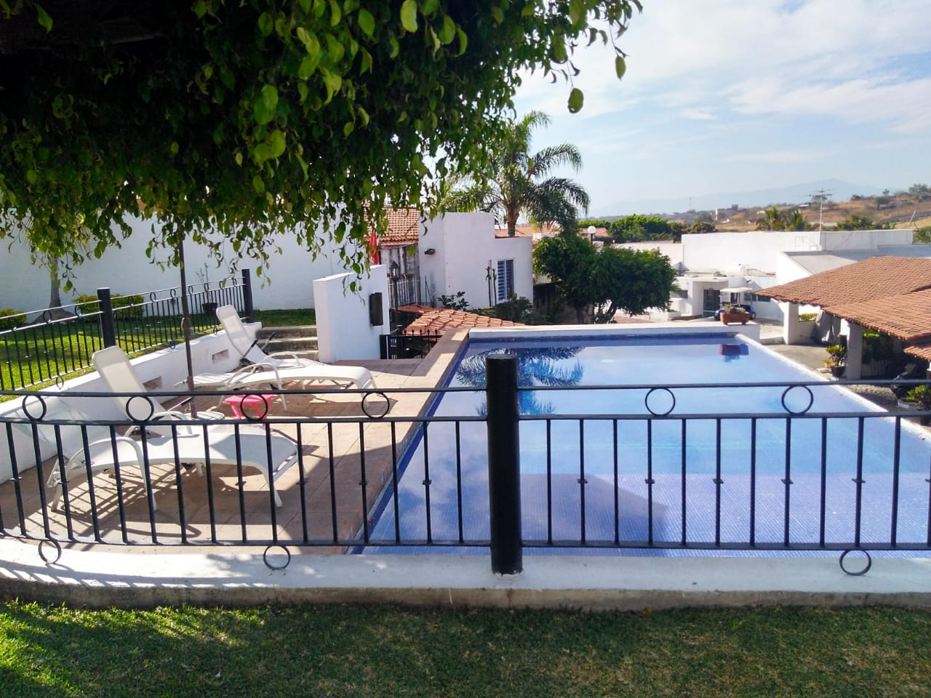
INICIO DE
ACTIVIDADES
MAYO 2023

Slide 2
ARREGLO DE FUGAS
EN EL CONDOMINIO

Slide 3
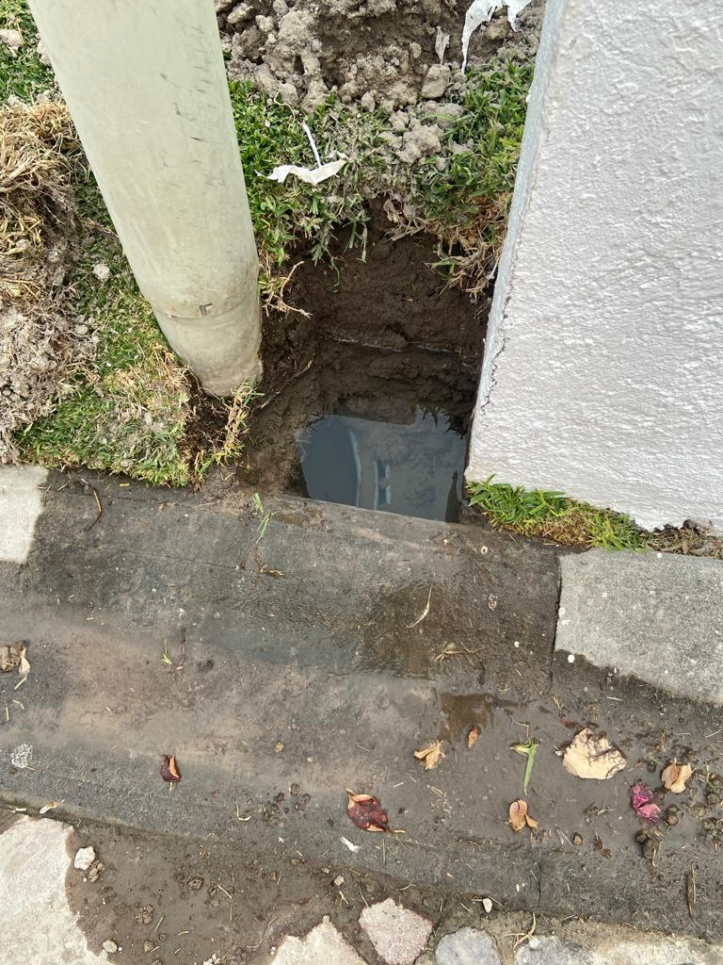
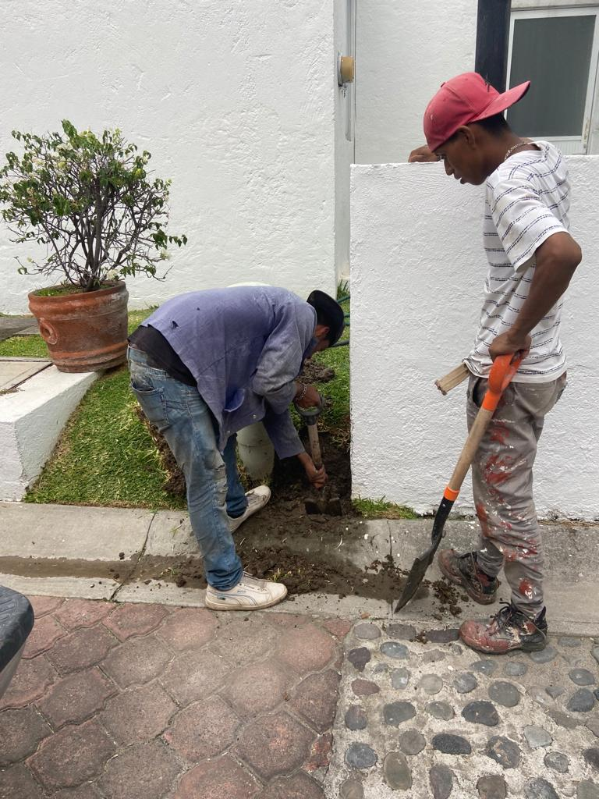

Slide 4
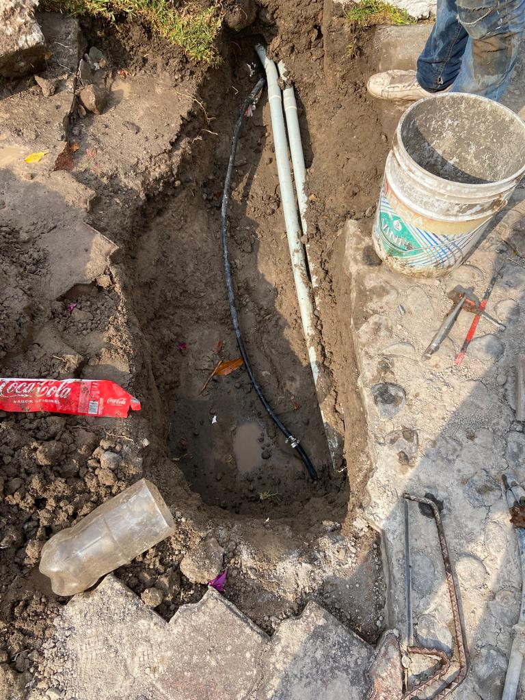
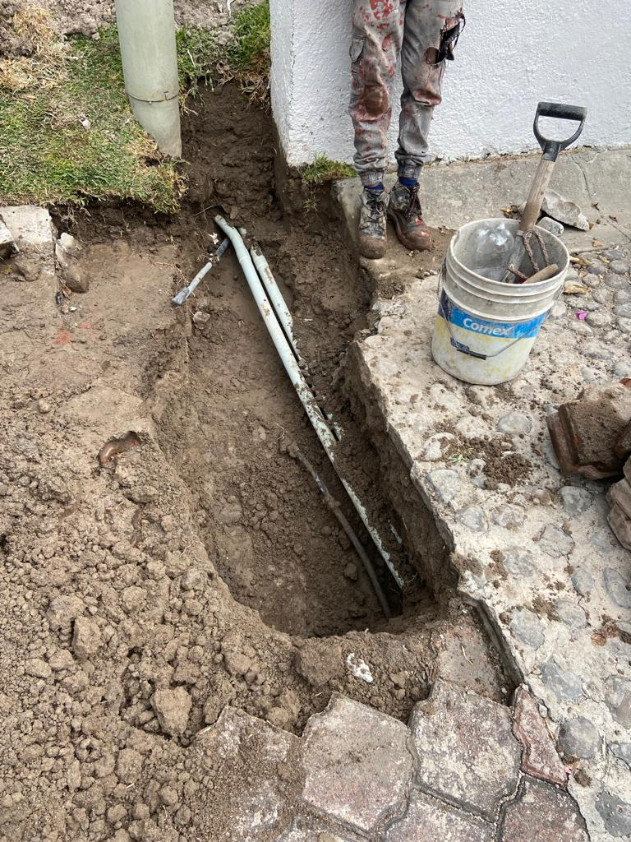

Slide 5
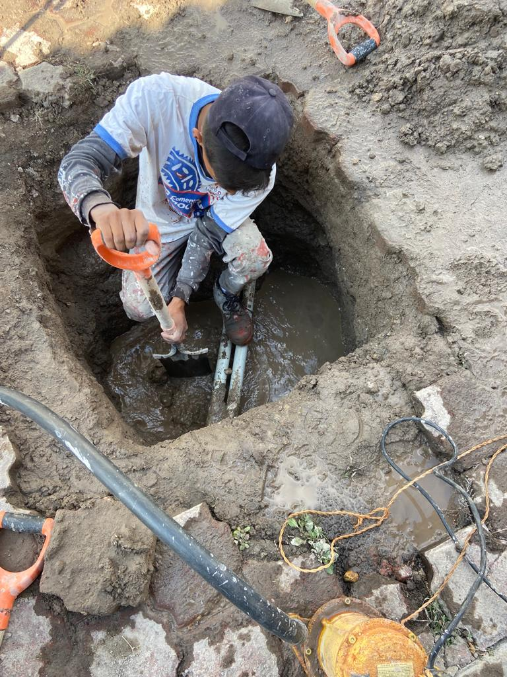
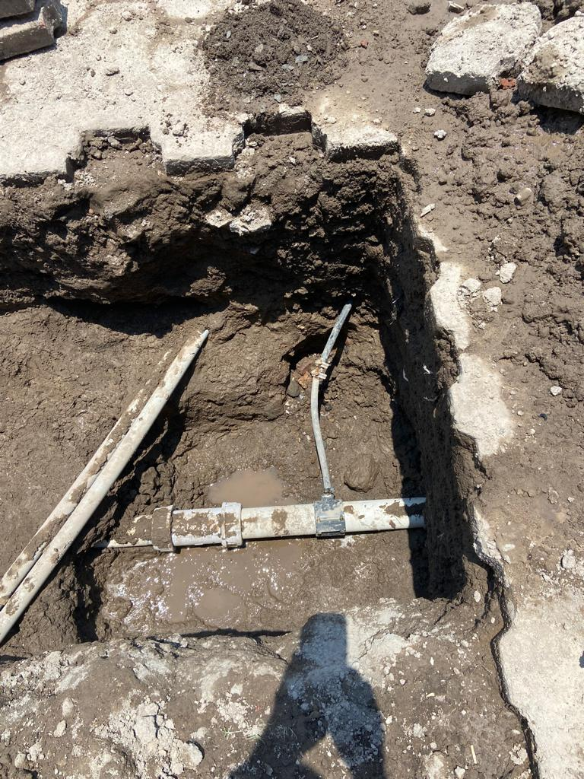

Slide 6
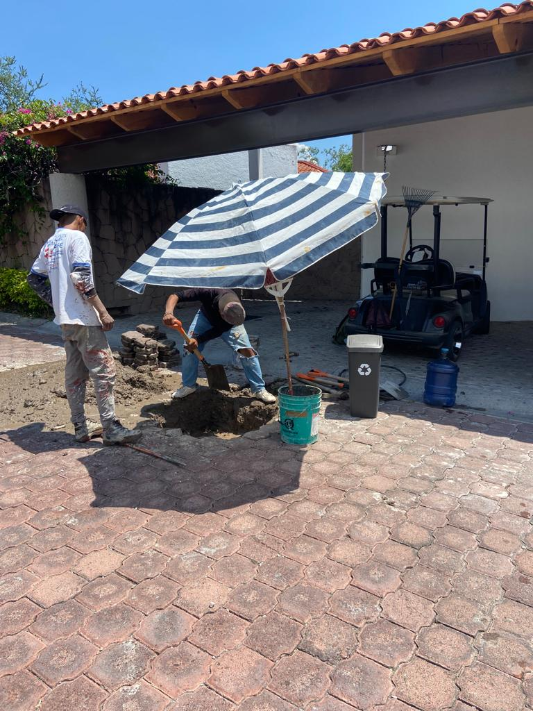
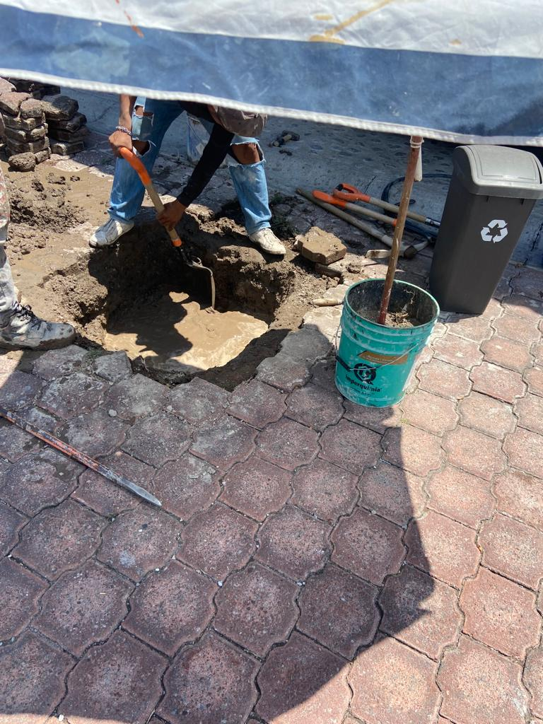

Slide 7
TRABAJOS DESASOLVE
ALBERCAS

Slide 8
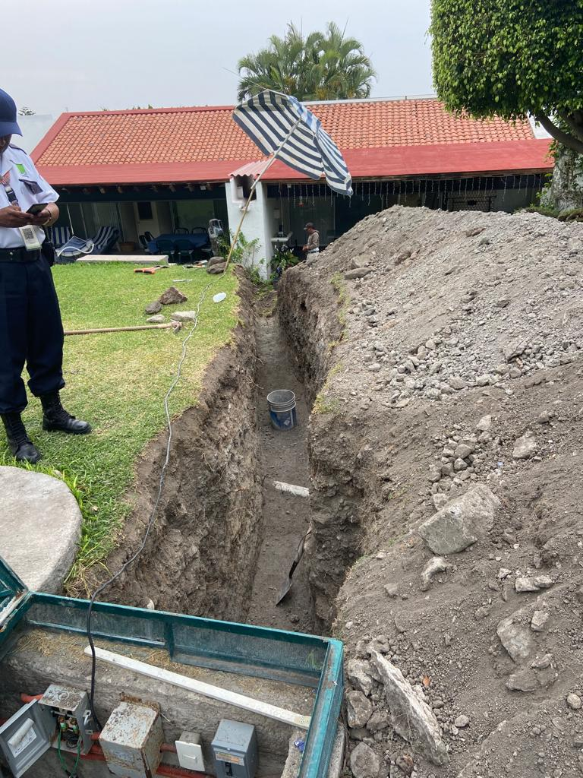
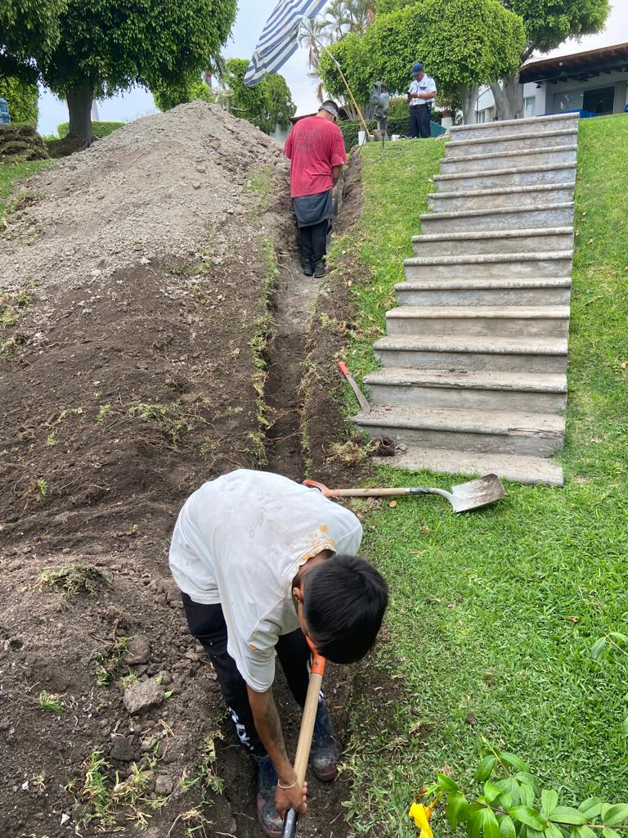

Slide 9
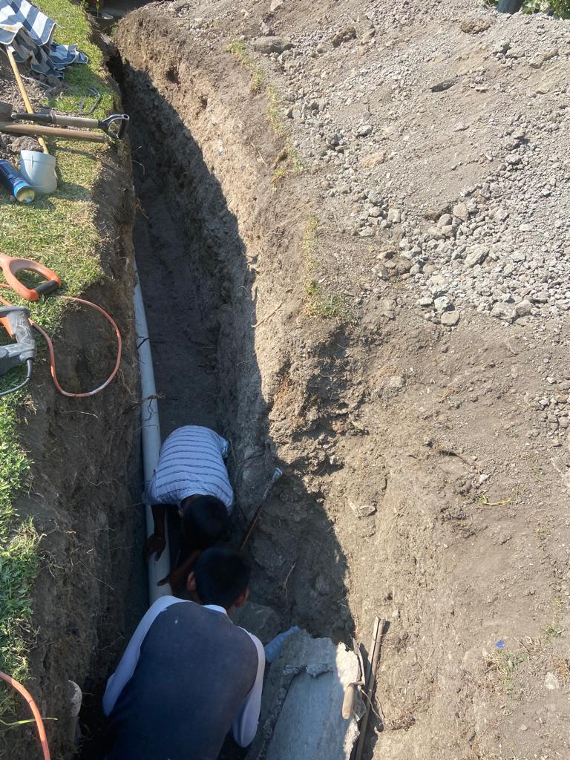
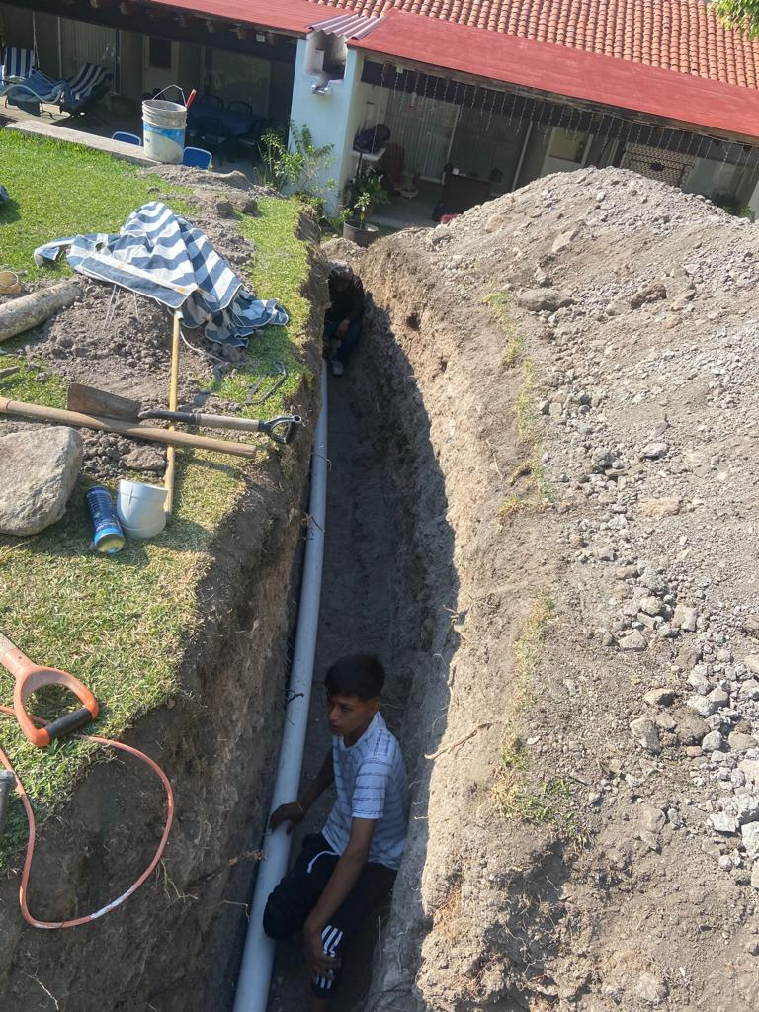

Slide 10
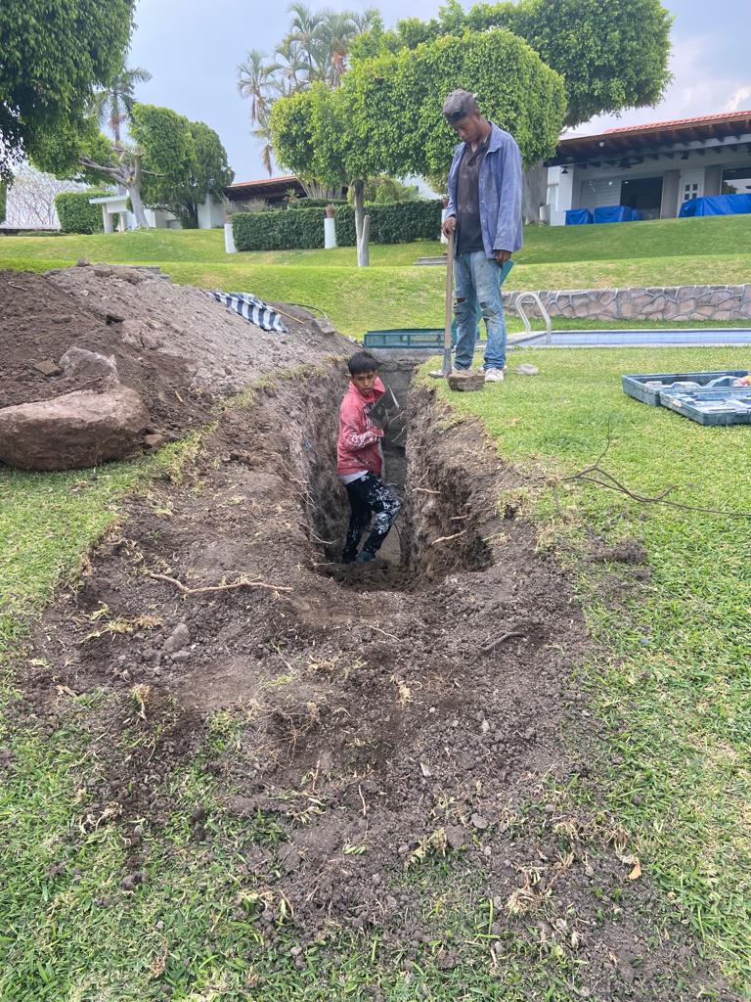
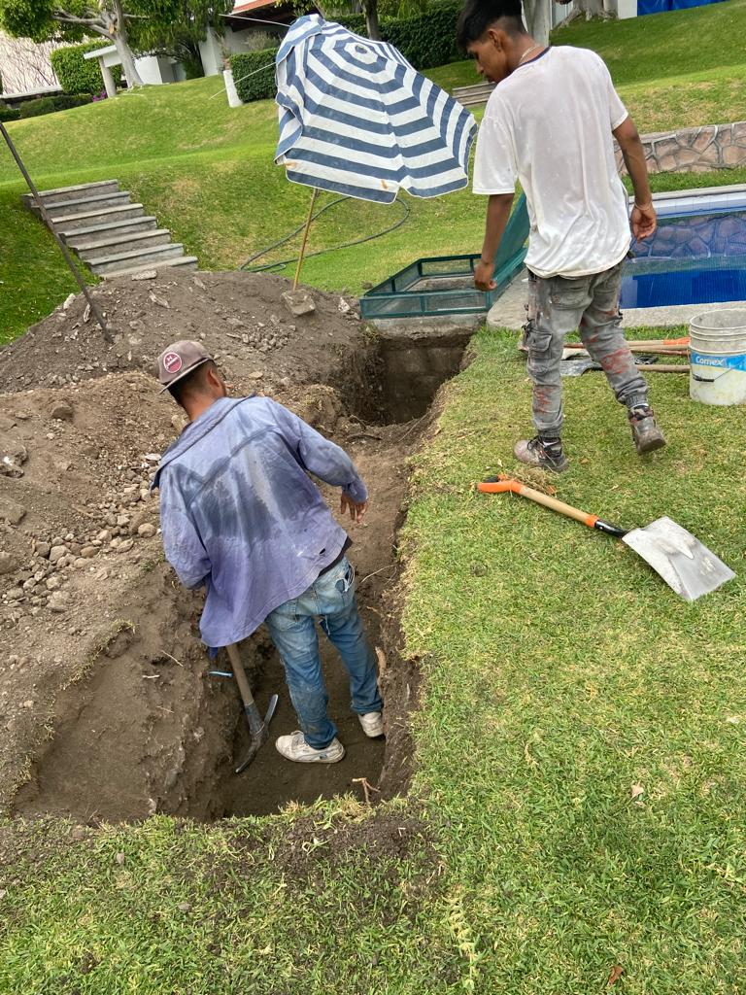

Slide 11
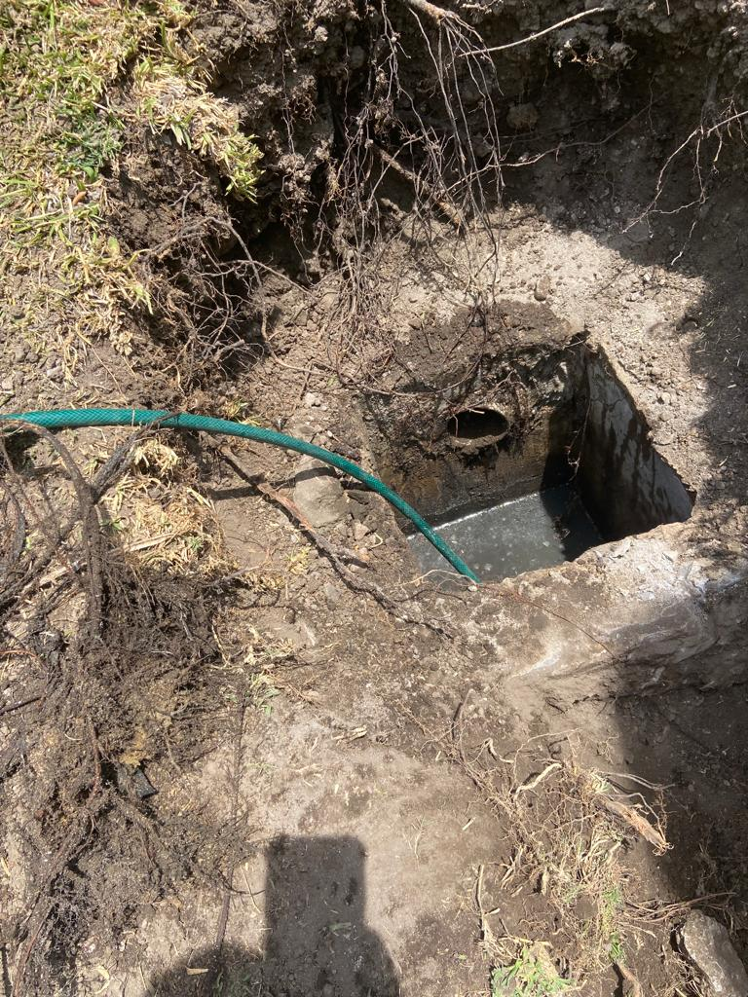
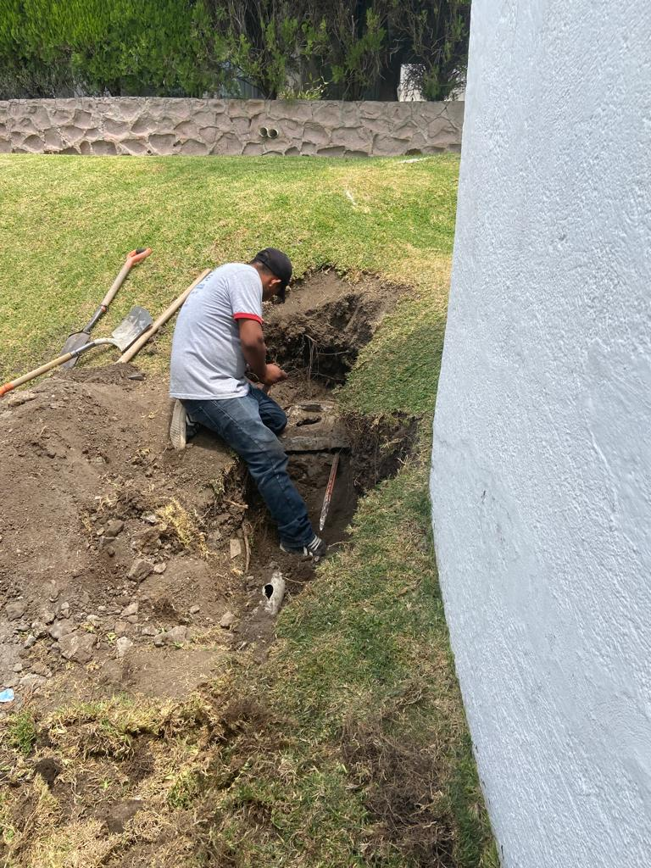

Slide 12
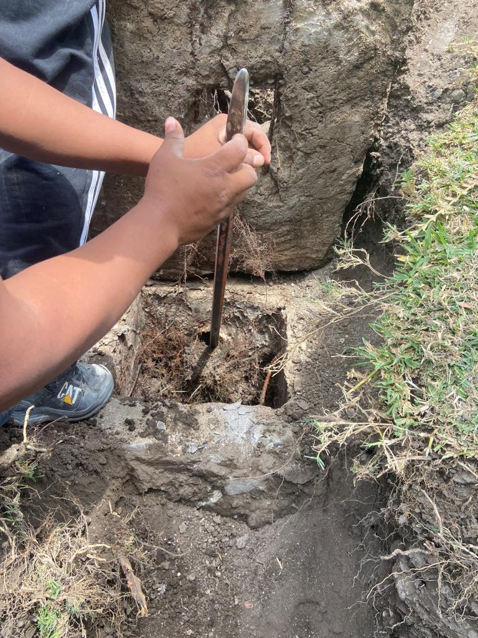
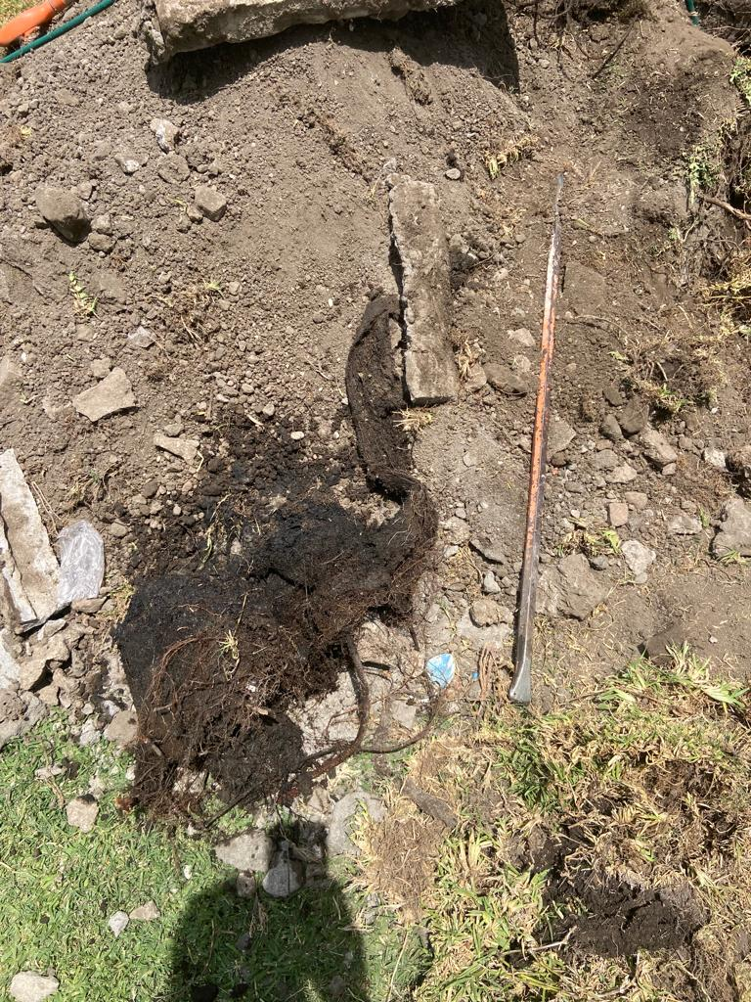

Slide 13
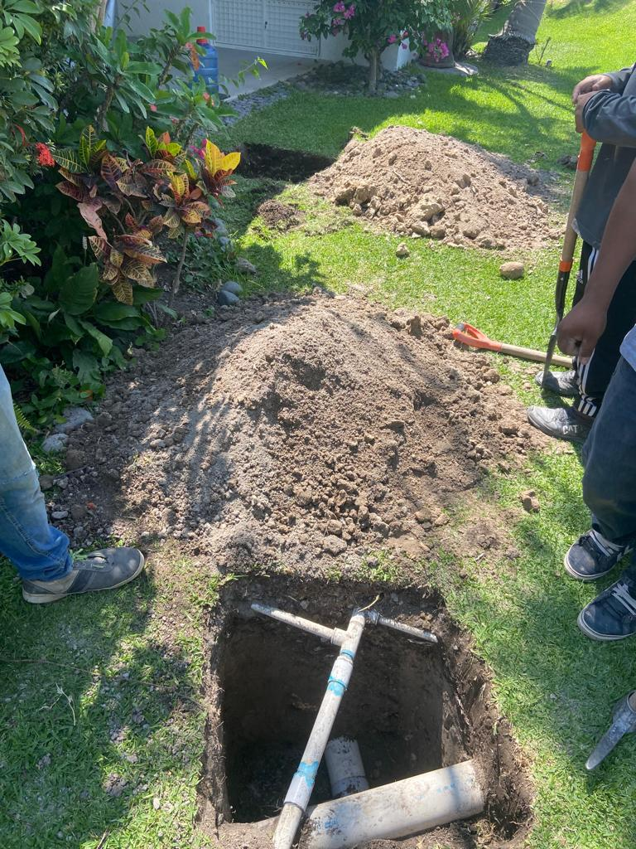
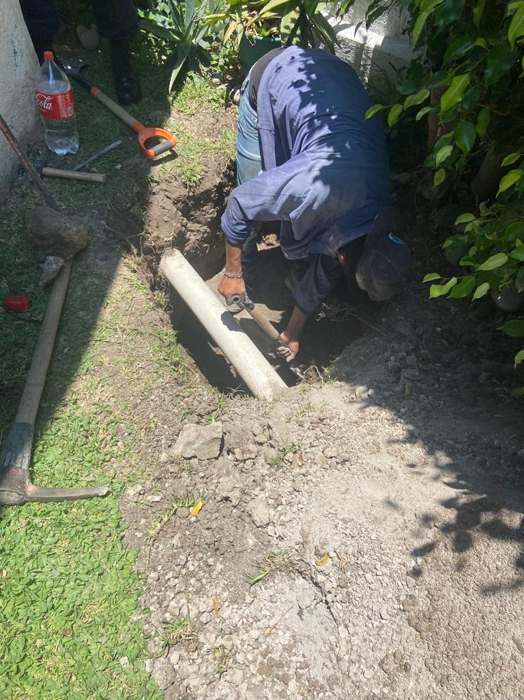

Slide 14
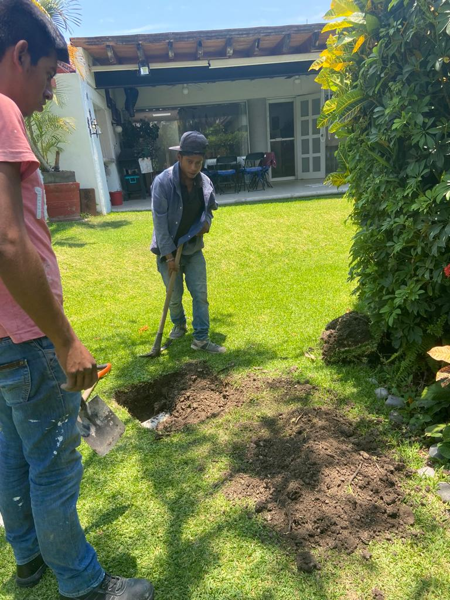
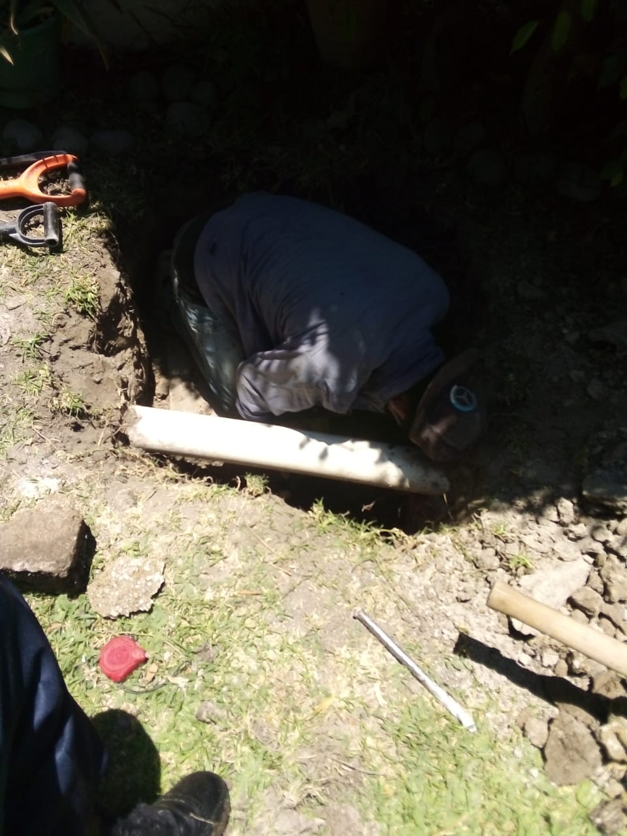

Slide 15
TRABAJOS VARIOS
EN EL CONDOMINIO

Slide 16
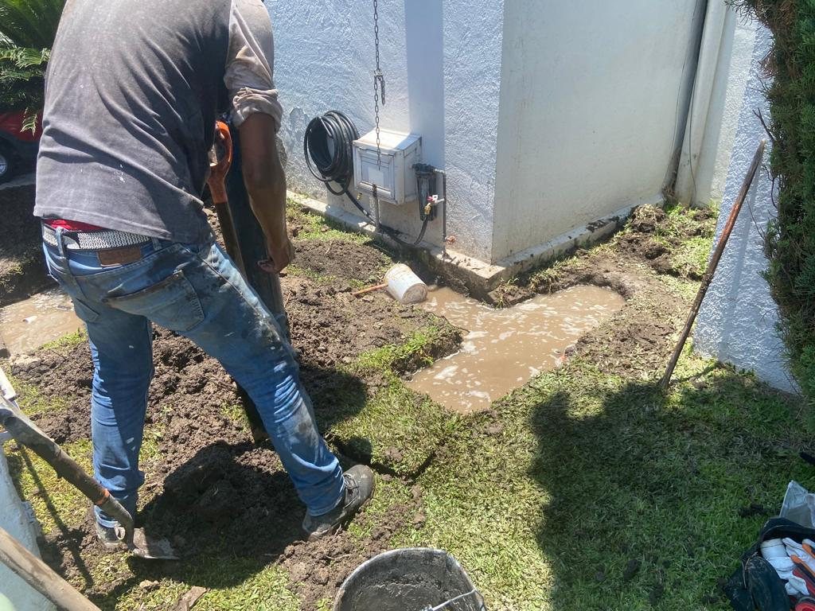

Slide 17
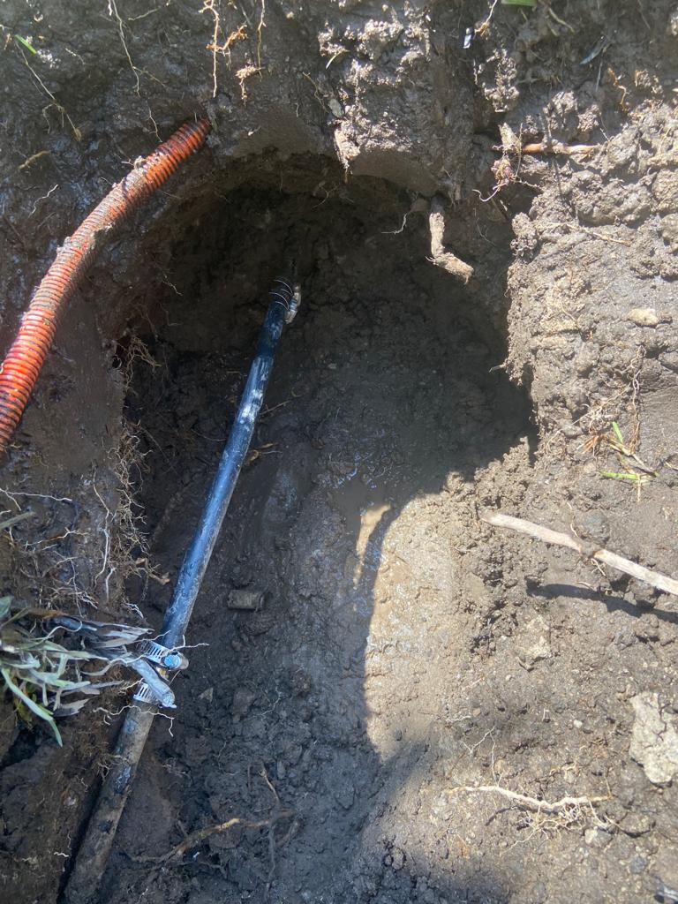
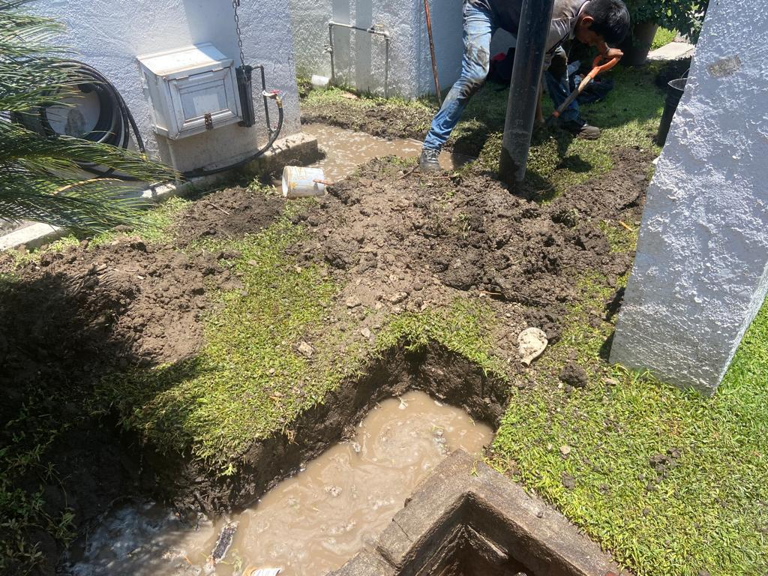

Slide 18
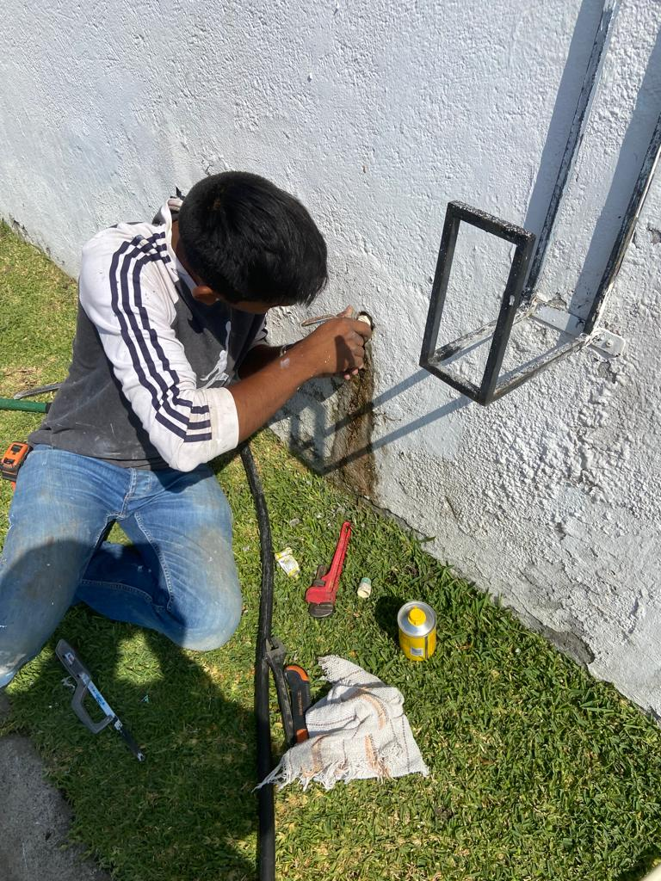
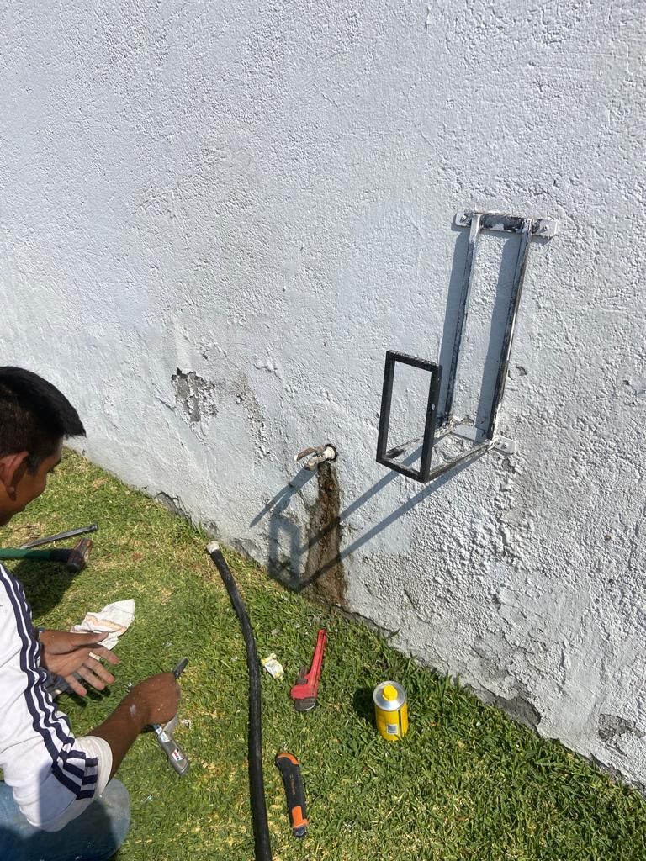

Slide 19
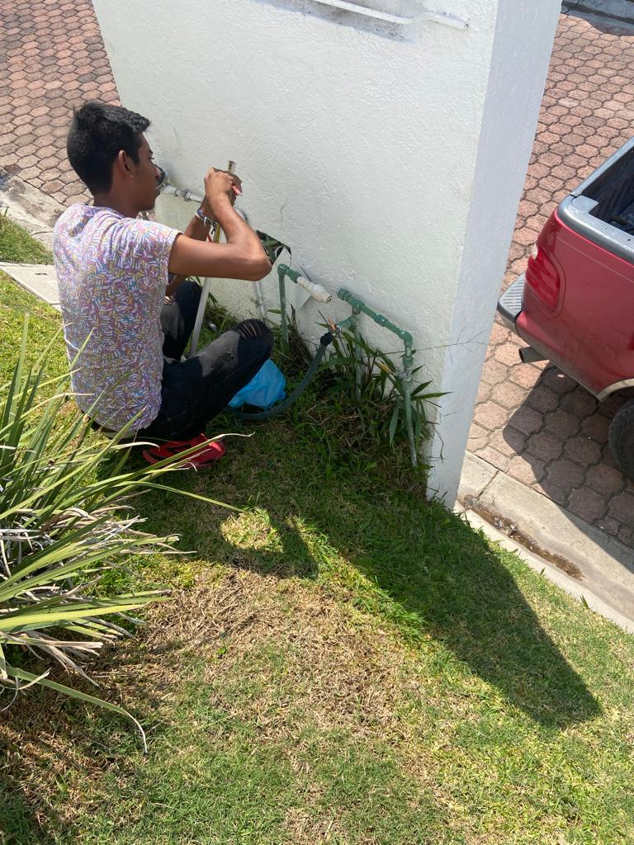
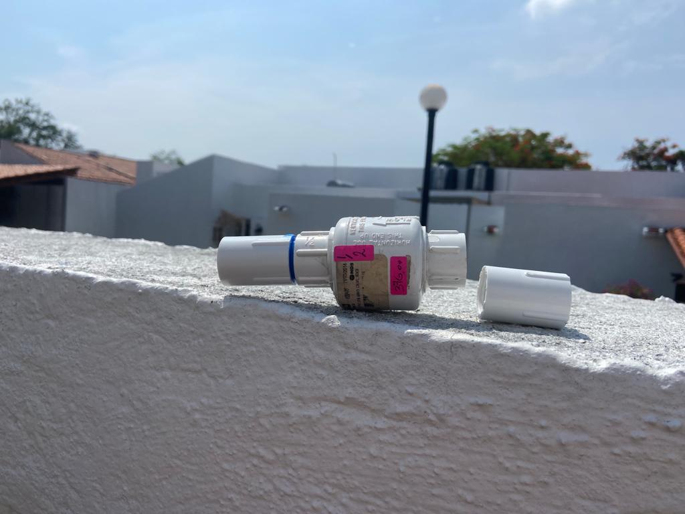

Slide 20
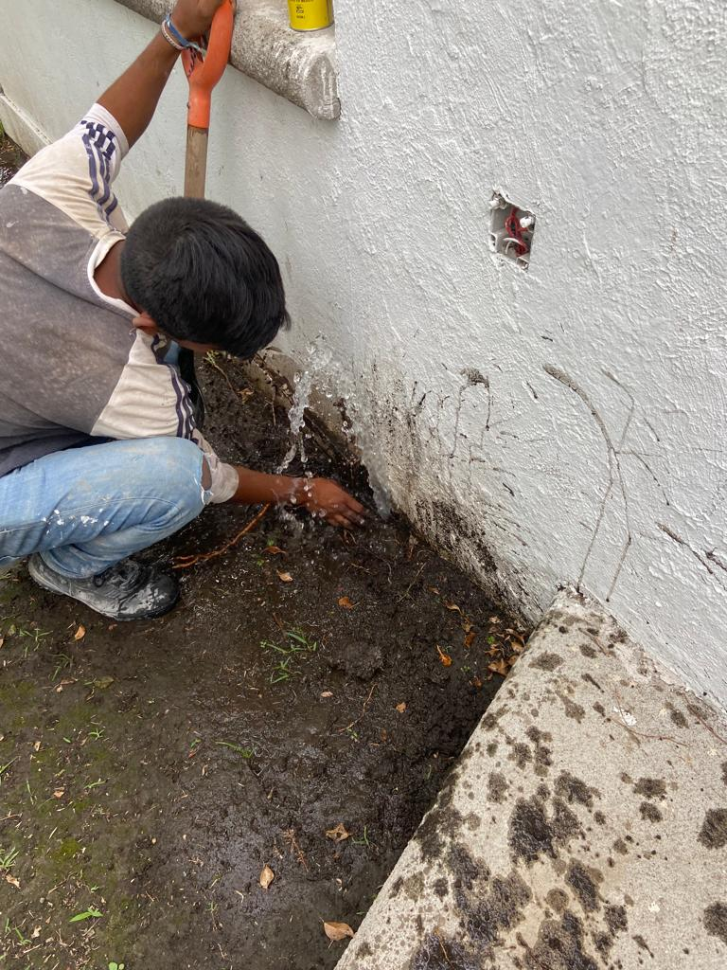
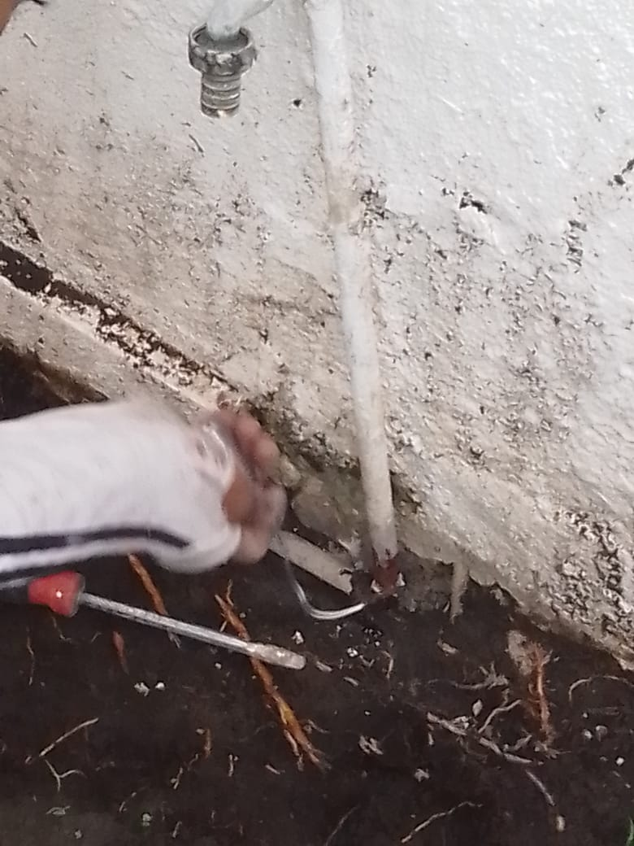

Slide 21
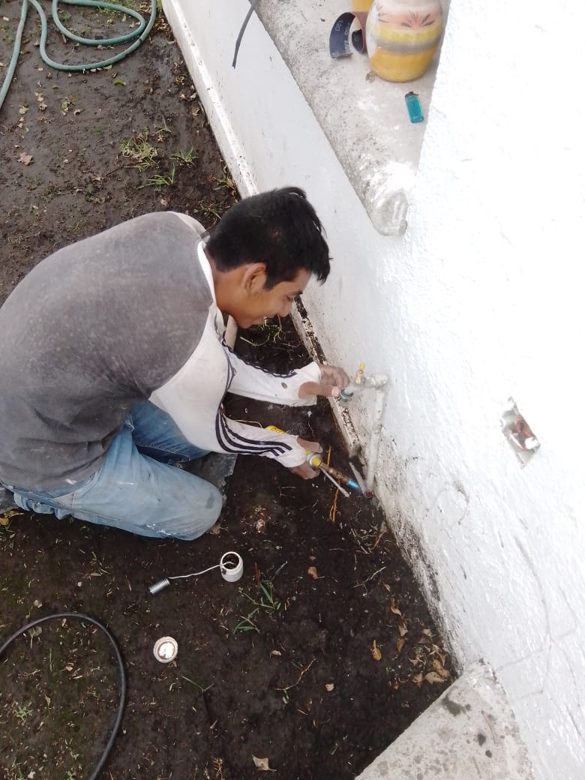
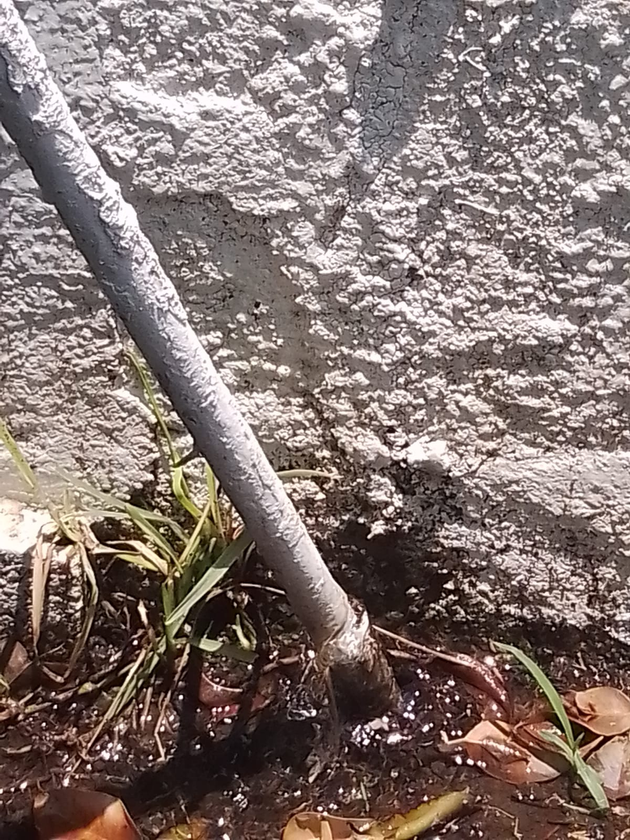

Slide 22
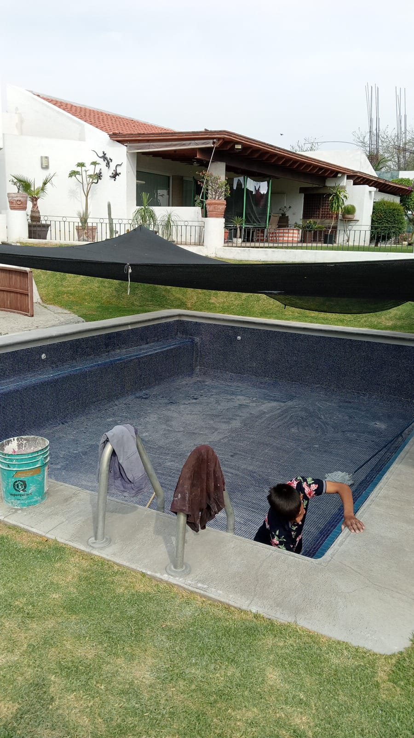
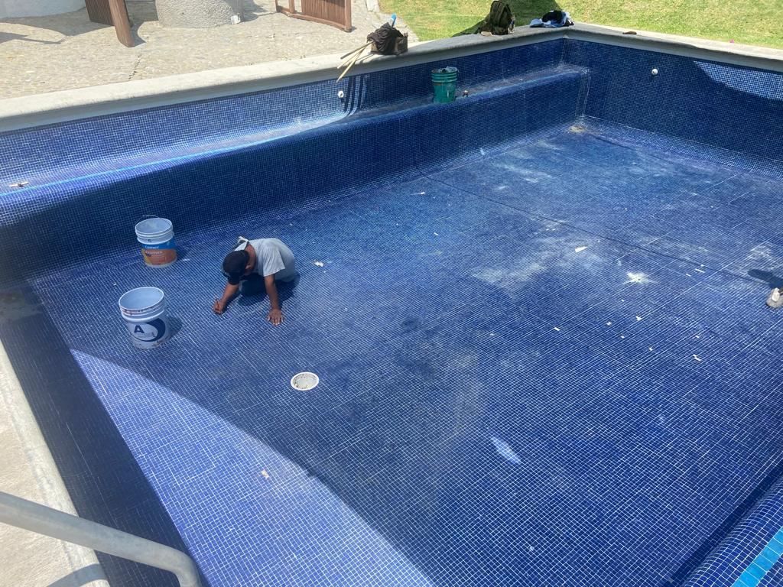

Slide 23
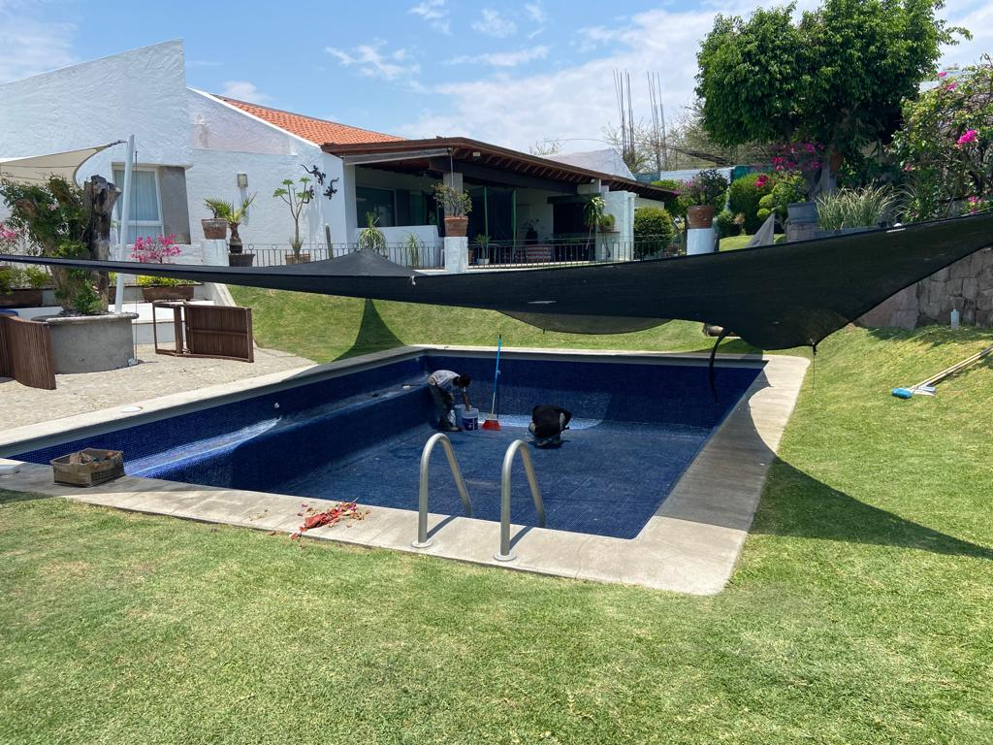

Slide 24
FUMIGACION ANUAL PARA PREVENIR EL DENGUE
Por parte de la SSA
Cuernavaca

Slide 25
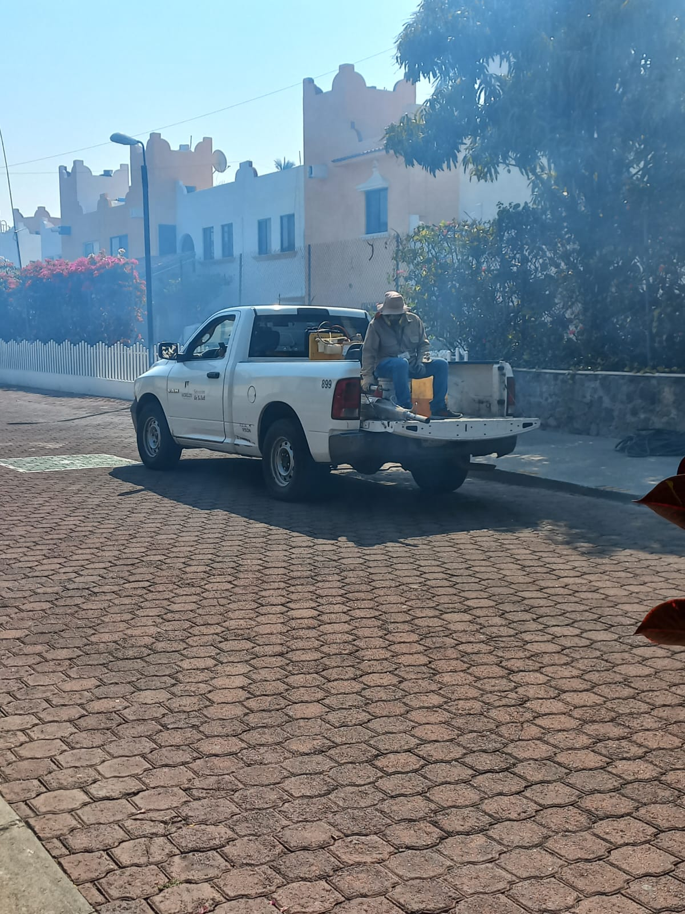
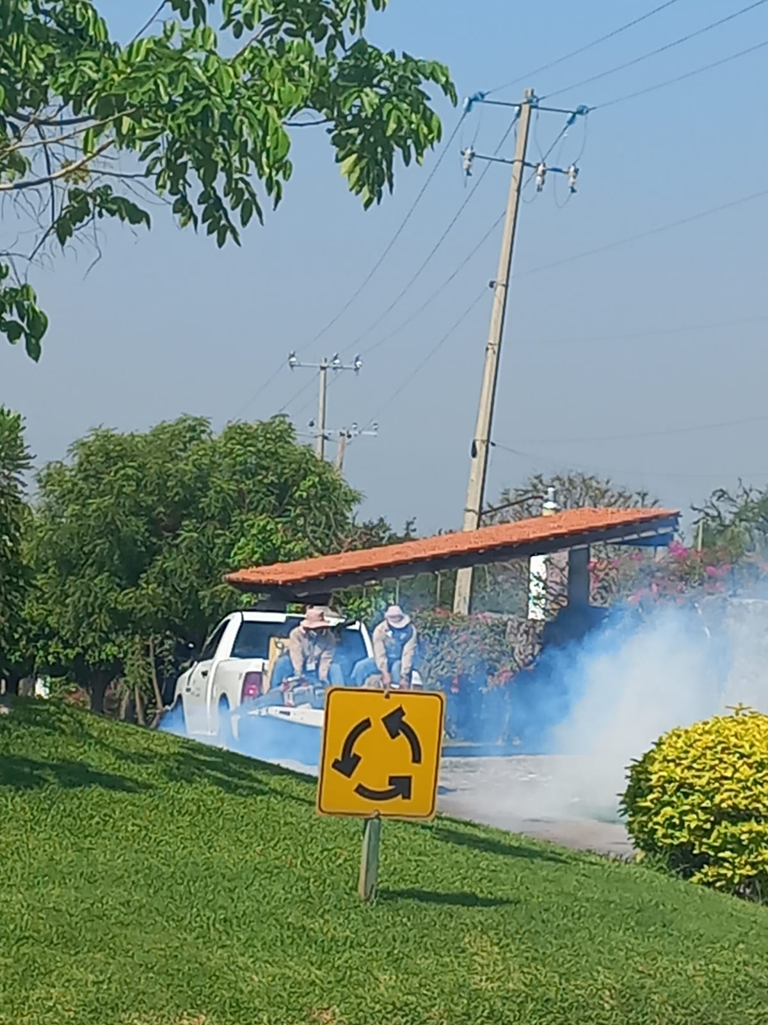

Slide 26
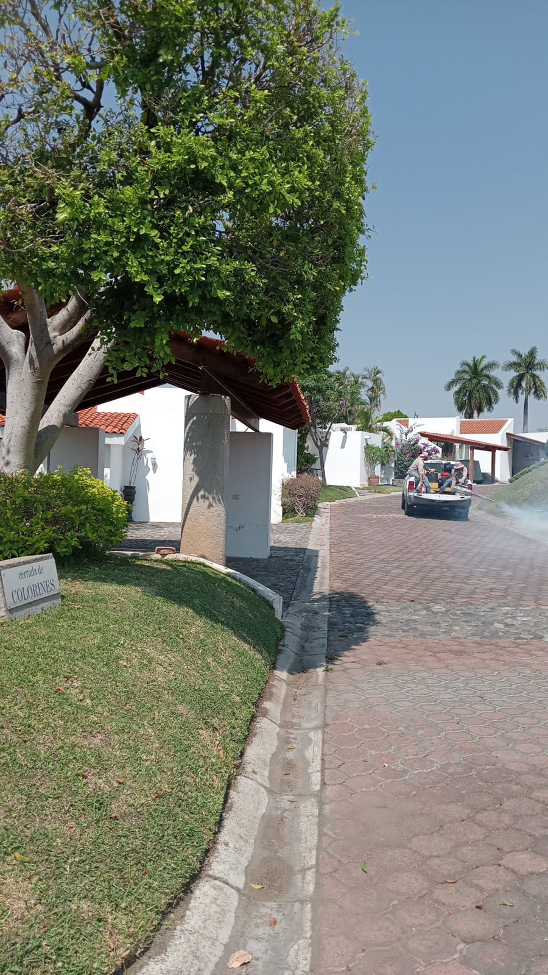
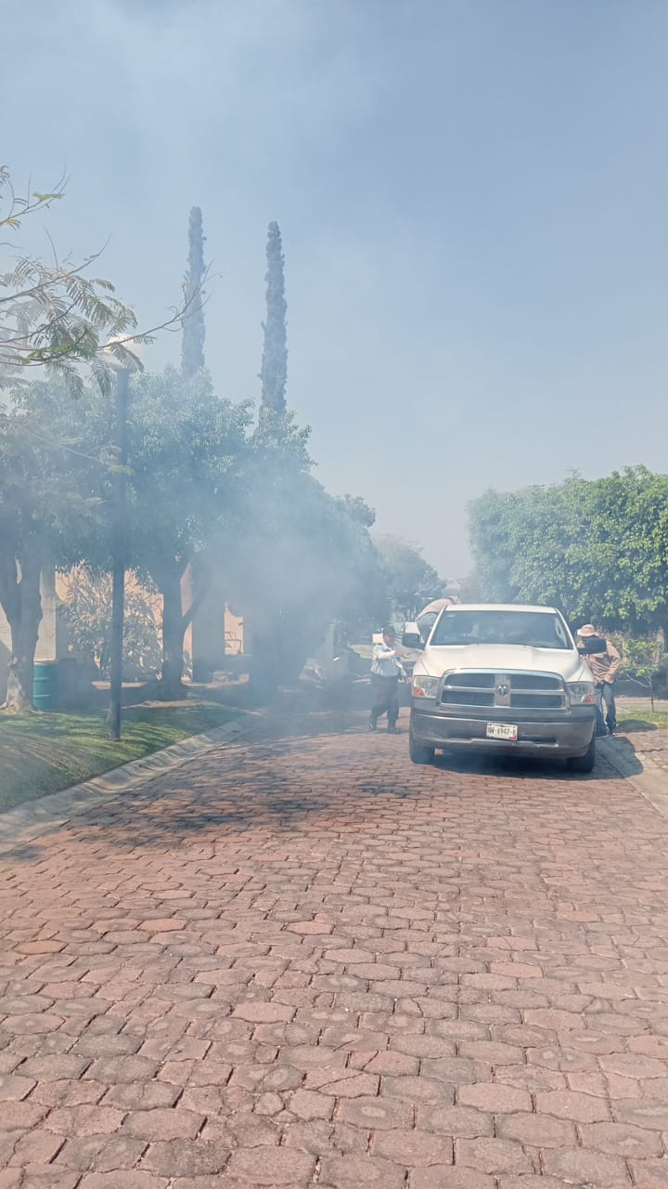

Slide 27
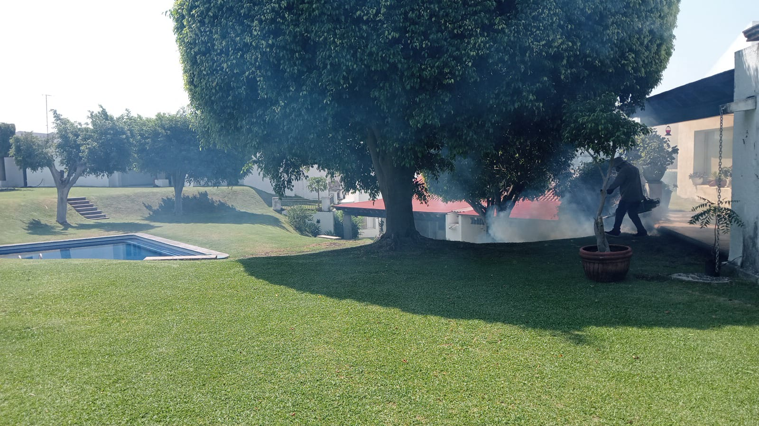

Slide 28
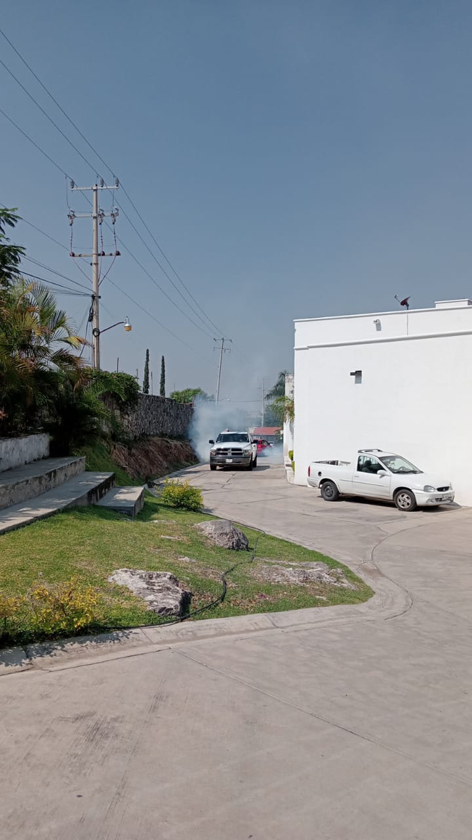
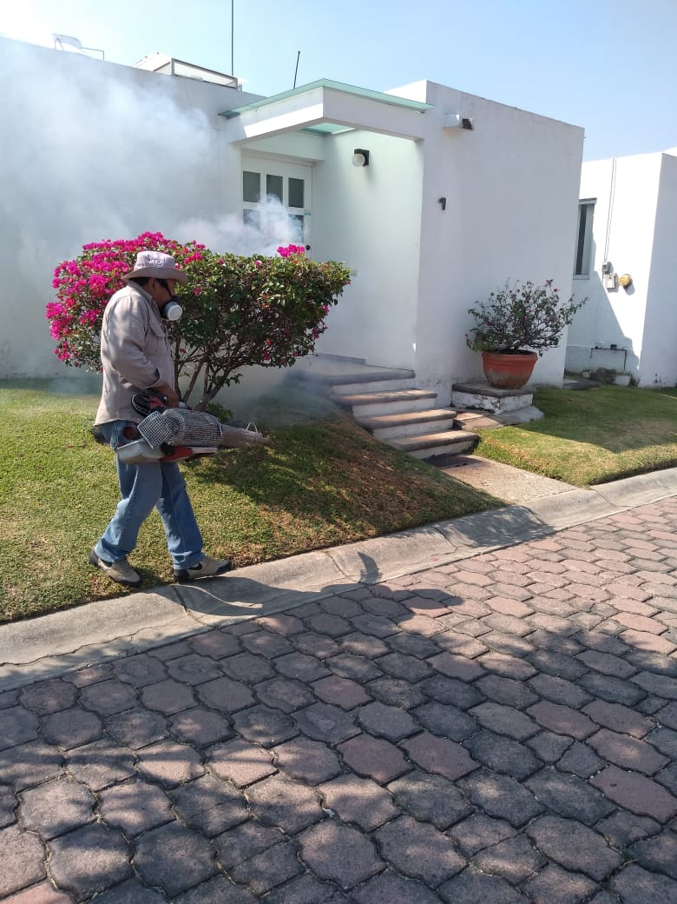

Slide 29
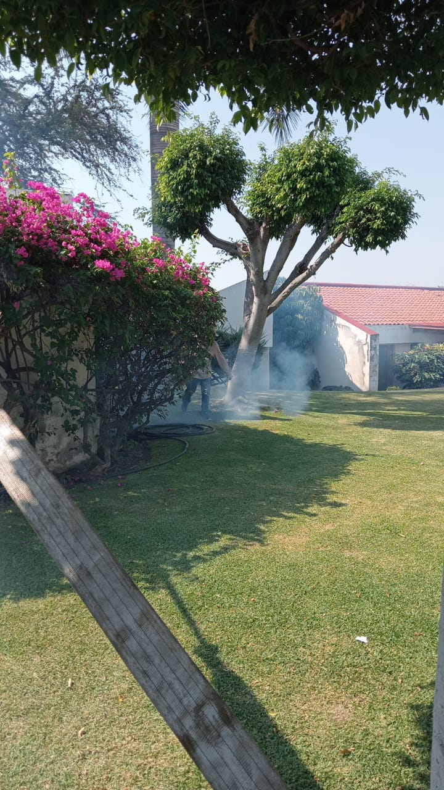
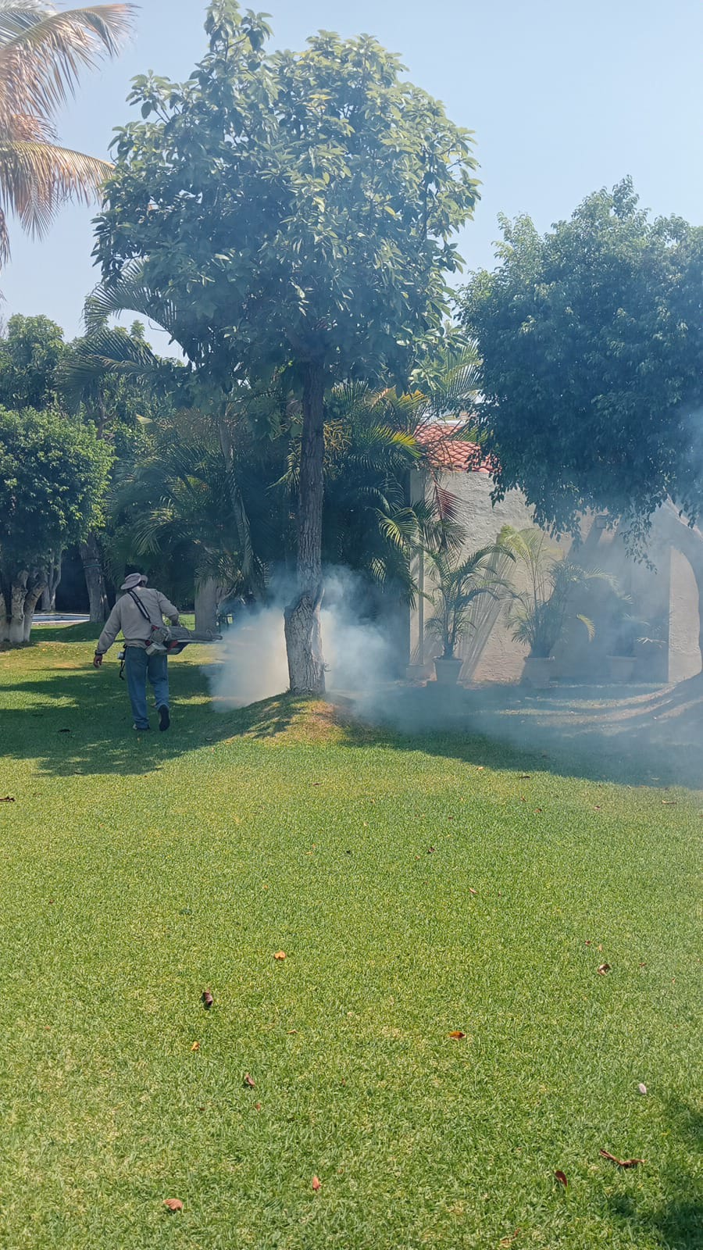

Slide 30
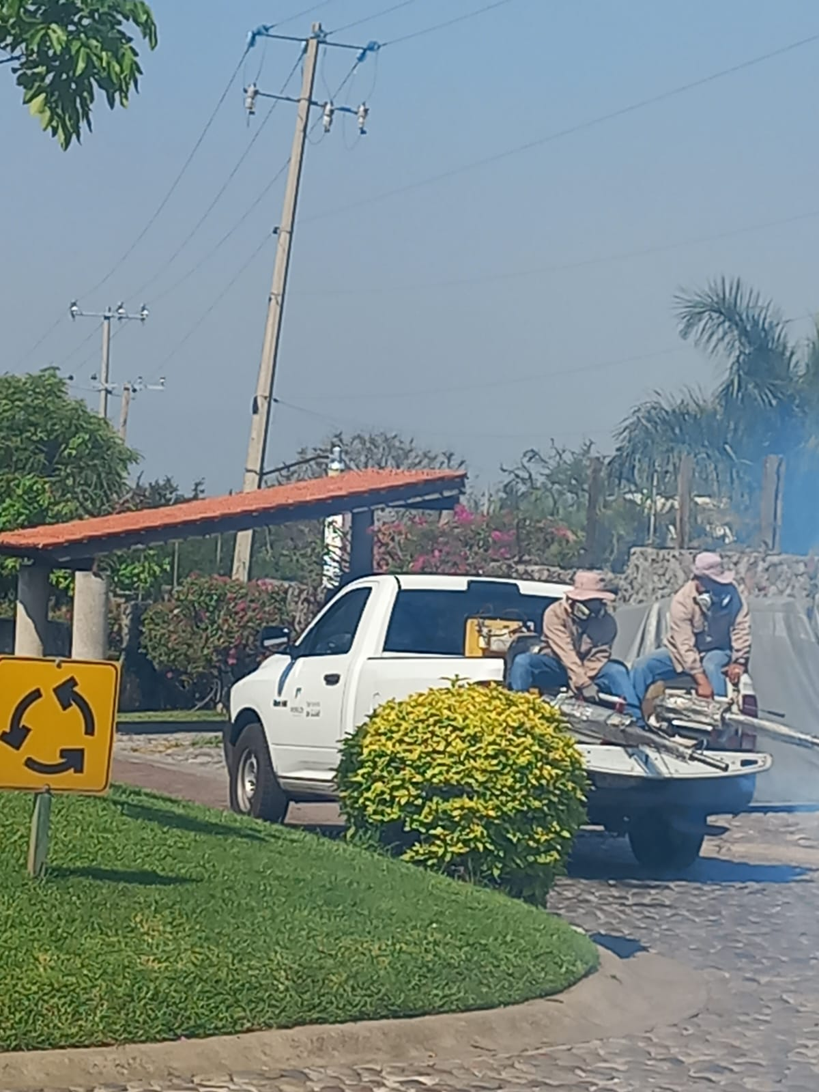
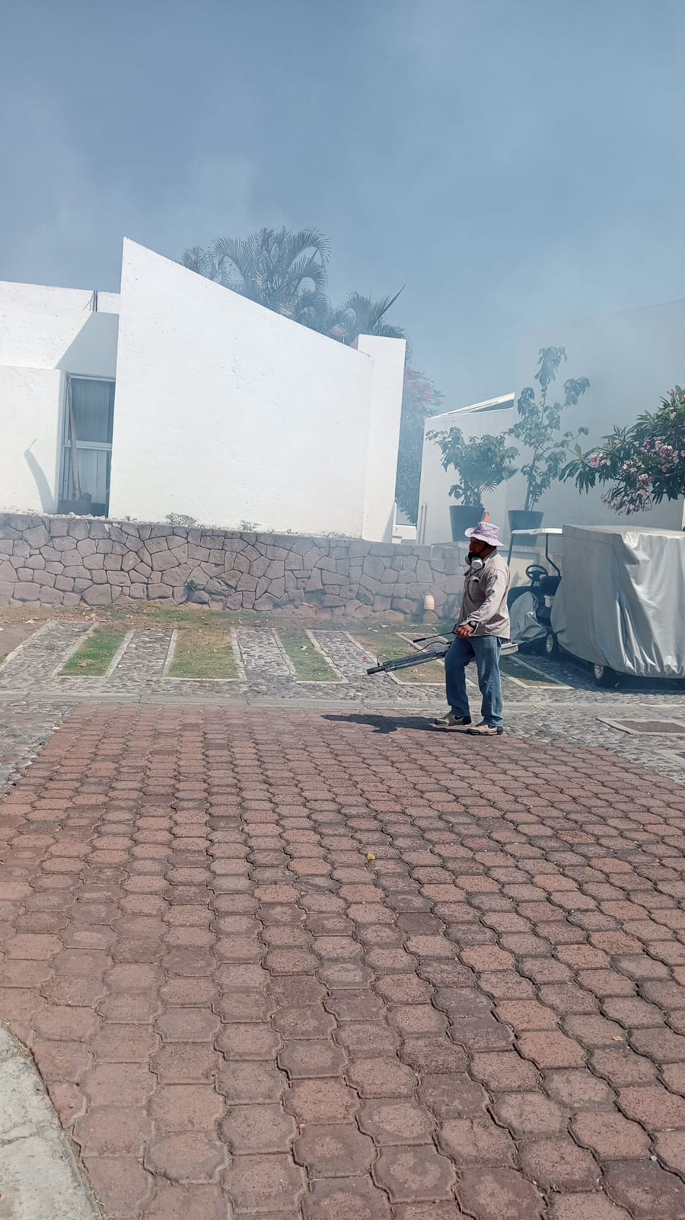

Slide 31
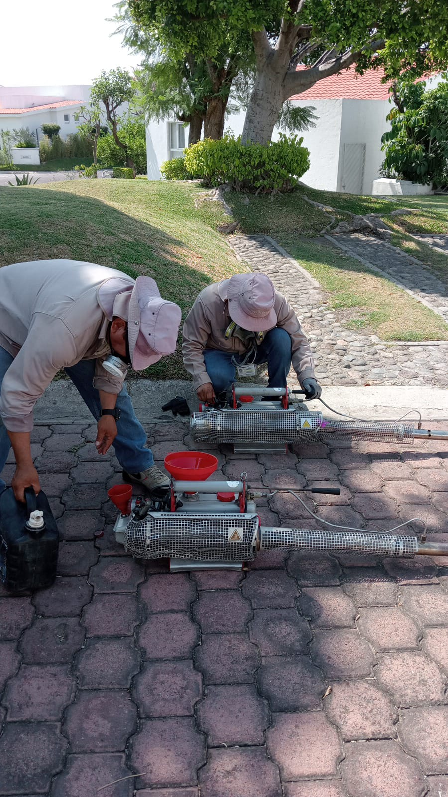
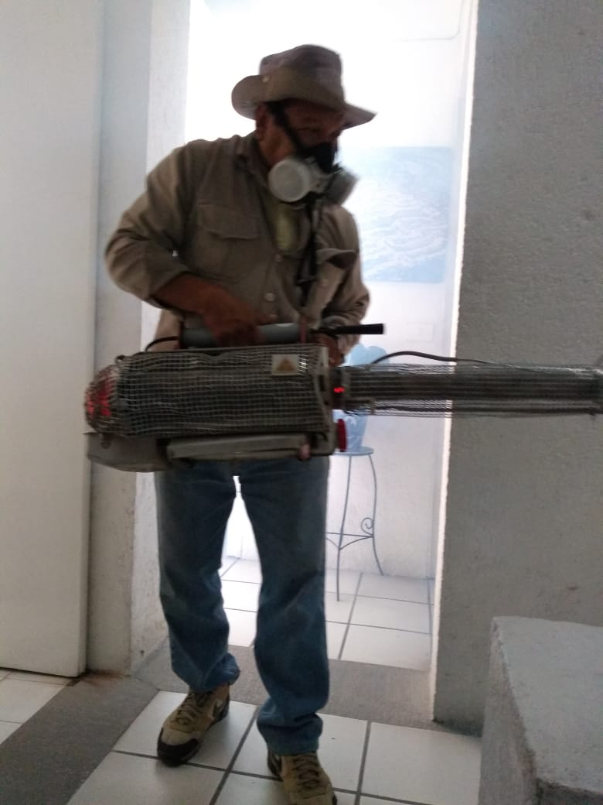

Slide 33
TOMA DE MUESTRAS
DEL AGUA DE ALBERCAS
PARA SU ANALISIS
MENSUAL

Slide 37
TRABAJOS POR PARTE DE CFE

Slide 40
INSTALACION DE NUEVA BOMBA Y TUBOS PARA EL MTTO DEL POZO

Slide 45
VIDEO POSICIONARSE EN LA FOTOGRAFIA PARA VERLO

Slide 47
TRABAJOS DE MANTENIMIENTO PLANTA TRATADORA

Slide 49
CAMBIO DE MOTORES
ALBERCAS CONDOMINIO

Slide 55
INGRESOS MAYO 2023
CUOTAS DE CONDÓMINOS | 84
CUOTAS EXTRAORDINARIAS | 0
CUOTAS EXTRAORDINARIAS 2012 | *
CUOTAS EXTRAORDINARIAS SISMO 19-09-17 | *
SERVICIO AREAS PRIVADAS | 8
CUOTAS ADICIONALES | 5
CUOTAS ADICIONALES DIVERSAS | *
SEGURO AREAS COMUNES | *
MANTENIMIENTO ADICIONAL | 4
PRODUCTOS FINANCIEROS | 0
DESCUENTOS POR PRONTO PAGO | - 25
*EN LOS RUBROS COLOR NEGRO EXISTE APORTACION PERO NO SE ANEXO PARA LA REPRESENTACION GRAFICA, PARA ACLARACIONES VEASE EL REPORTE DEL BALANCE DE ACTIVIDADES.

Slide 57
GASTOS MAYO 2023
GASTOS DE ADMINISTRACIÓN | 12
GASTOS DE JARDINERÍA | 31
GASTOS DE VIGILANCIA | 20
GASTOS DE MANTENIMIENTO DE ALBERCAS | 19
GASTOS GENERALES | 16
GASTOS AREA COMUN | 1
SEGURO DE AREAS COMUNES | 2
SEGURO DE CASAS | 2
OTROS GASTOS EXTRAORDINARIOS
GASTOS SISMO 19-09-2017 | -
GASTOS COVID-19 | -

Slide 59
BALANCE GENERAL
MAYO DEL 2023
EN PORCENTAJES

